Slide 1
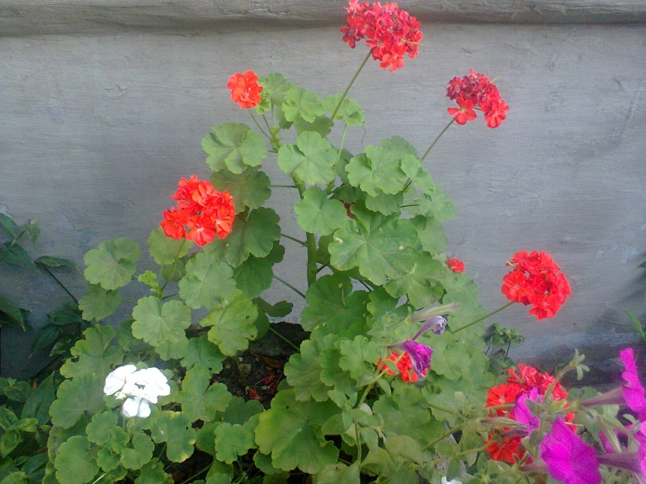
Вплив Фітонцидних рослин родини геранієвих на чистоту повітря в приміщенні.
Виконала:
Кучерявенко Тетяна
учениця 9 класу
Бериславської ЗОШ I-Iiступенів № 5
Керівник:
Сервулі Т.М. вчитель біології

Slide 2
Мета дослідження: вивчити вплив рослини герань на мікроорганізми типу Protozoa та мікроорганізми повітря приміщення
Актуальність: чистота повітря приміщення та здоров’я людей, які в ньому є, знаходяться в прямій залежності. Сьогодні важливо використовувати екологічно чисті засоби для його очищення. Рослини найкращий варіант

Slide 3
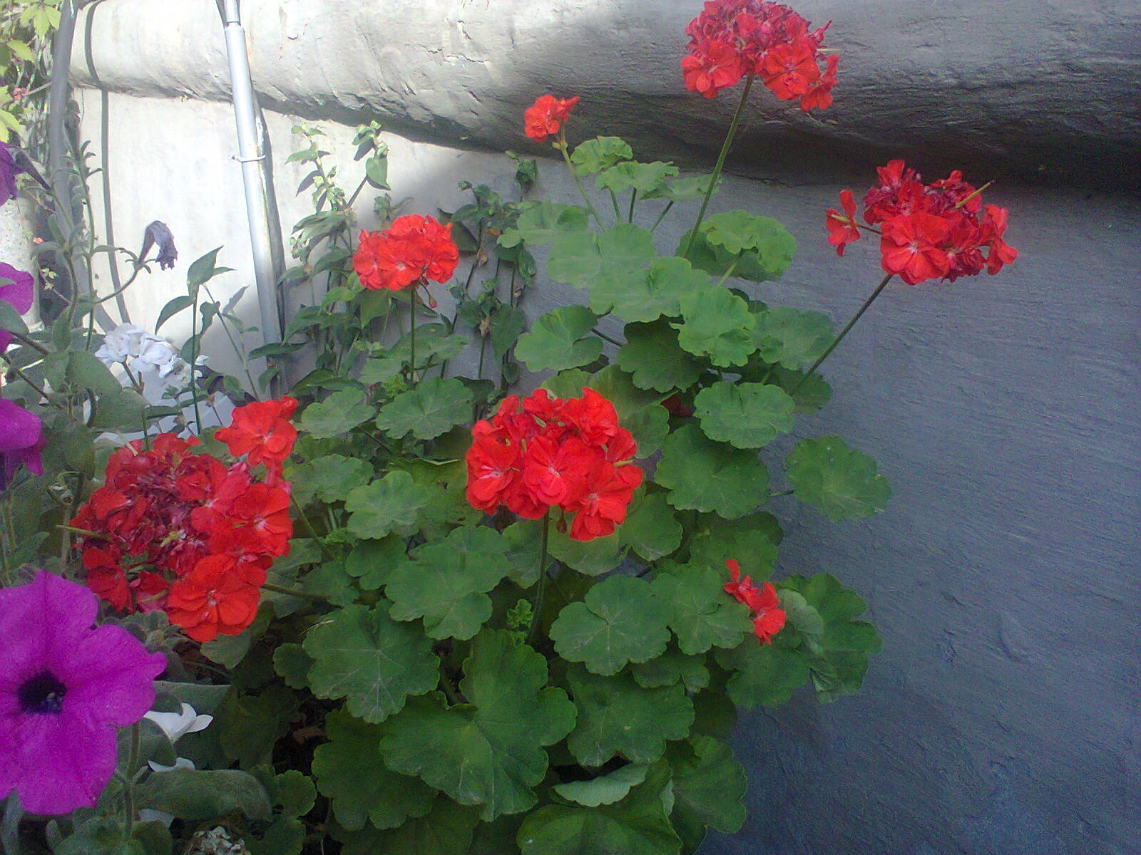
Вибір об’єкту: Герань (пеларгонія) поширена, невибаглива кімнатна рослина. Вона рідко хворіє, і це трапляється, як правило, при неправильному догляді. Рослина, що виділяє БАР, в тому числі фітонциди, захищає себе від збудників бактеріальних та грибкових захворювань. Пеларгонія(Pelargonium). Родина Геранієвих. Батьківщина – Південна Африка. Багаторічна вічнозелена рослина. Листя різноманітної форми і забарвлення. Квітки великі, зібрані в суцвіття зонтик різноманітного забарвлення. Рослина світлолюбна, порівняно засухостійка, добре розвивається на легких родючих грунтах. Може витримувати північні вікна в приміщеннях .

Slide 4
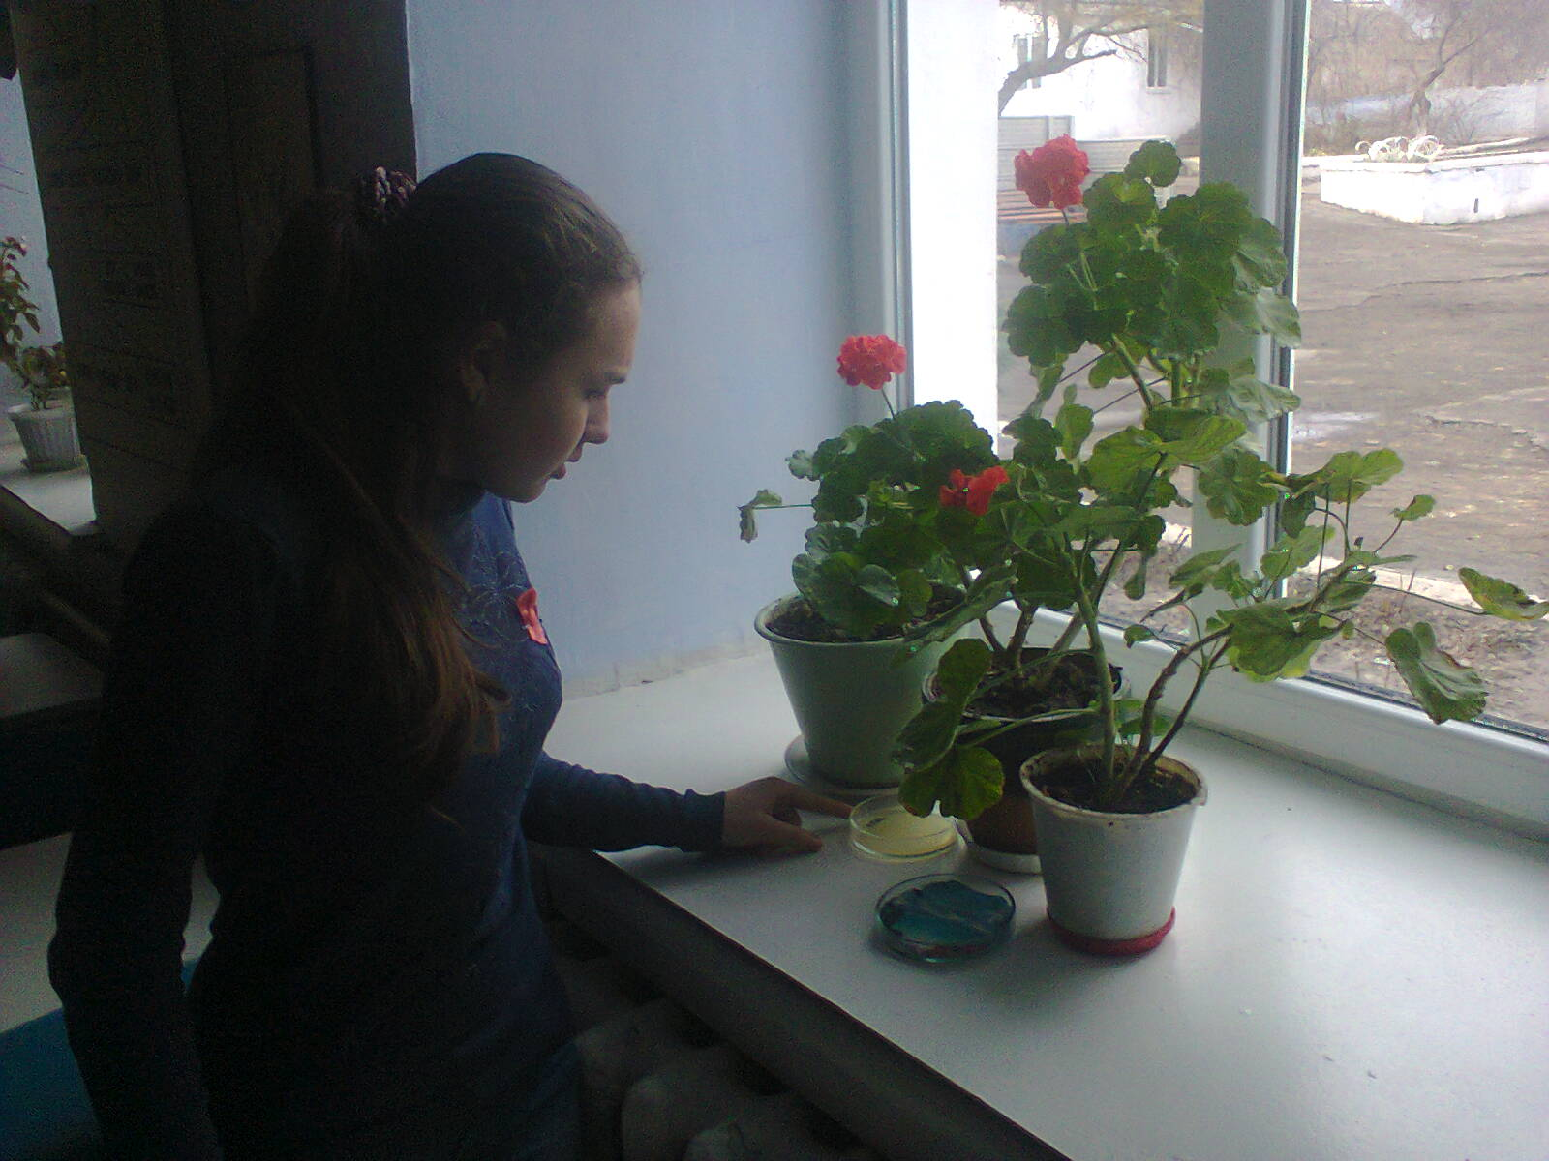
Ця кімнатна рослина здатна виробляти леткі ефірні олії та фітонциди, що мають біологічну активність і можуть вбивати та пригнічувати ріст і розвиток хвороботворних організмів.

Slide 5
Збагачує повітря легкими негативними іонами .наявність яких зумовлює особливу чистоту та легкість як у атмосфері лісу

Slide 6
Герань використовують у лікуванні хвороб: - шкіри - екземи, опіки, обмороження; - застудні захворювання – отиті, гаймориті; - анальгетик - зубні болі - заспокійливий засіб (нормалізація сну, психіки); -серцево-судинні захворювання (нормалізація тиску); - опорно-рухової системи (радикуліті, остеохондрозі). - шлунково-кишкового тракту (виразку шлунку).

Slide 7
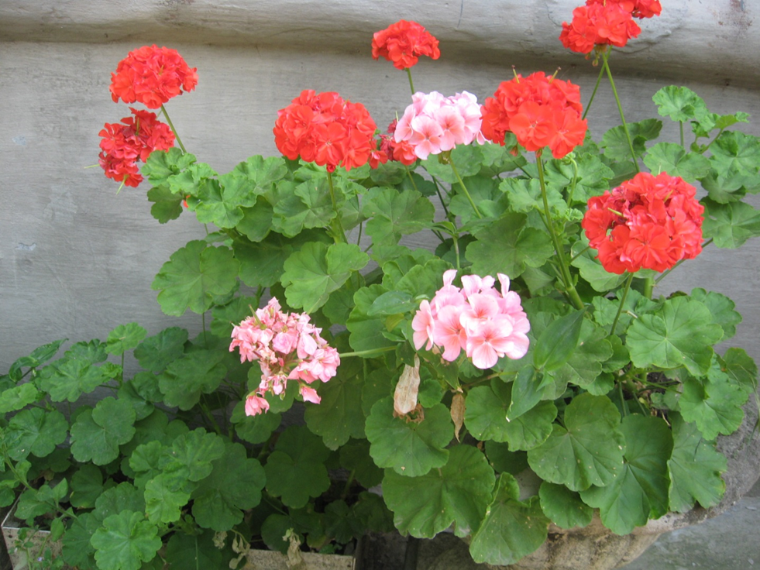
Ефірні олії герані використовують в парфумерії, ароматерапії, в виробництві побутової хімії, традиційній та нетрадиційній медицині, ветеринарії. Як природний репілент.

Slide 8
Фітонциди – рідкі або леткі сполуки, отруйні для бактерій, найпростіших, грибів, деяких видів вищих рослин, комах, молюсків, земноводних і не отруйні для людини. Фітонциди притаманні лише насінним рослинам і проявляють вибіркову дію. Фітонцидні властивості рослин відкриті в 1929 році радянським вченим Токіним Б.П. Фітонциди утворюються в протоплазмі рослинної клітини і тканинних соках. Вони створюють імунний захист квіткової рослини від мікроорганізмів, бактерій, грибів та вірусів. В результаті хвороби, спричинені цими організмами, у рослин зустрічаються досить рідко.

Slide 9
Гіпотеза рослини, які мають здатність пригнічувати або вбивати найпростіші організми, захищаючи себе, можна використати як природний очищувач повітря в закритому приміщенні.

Slide 10
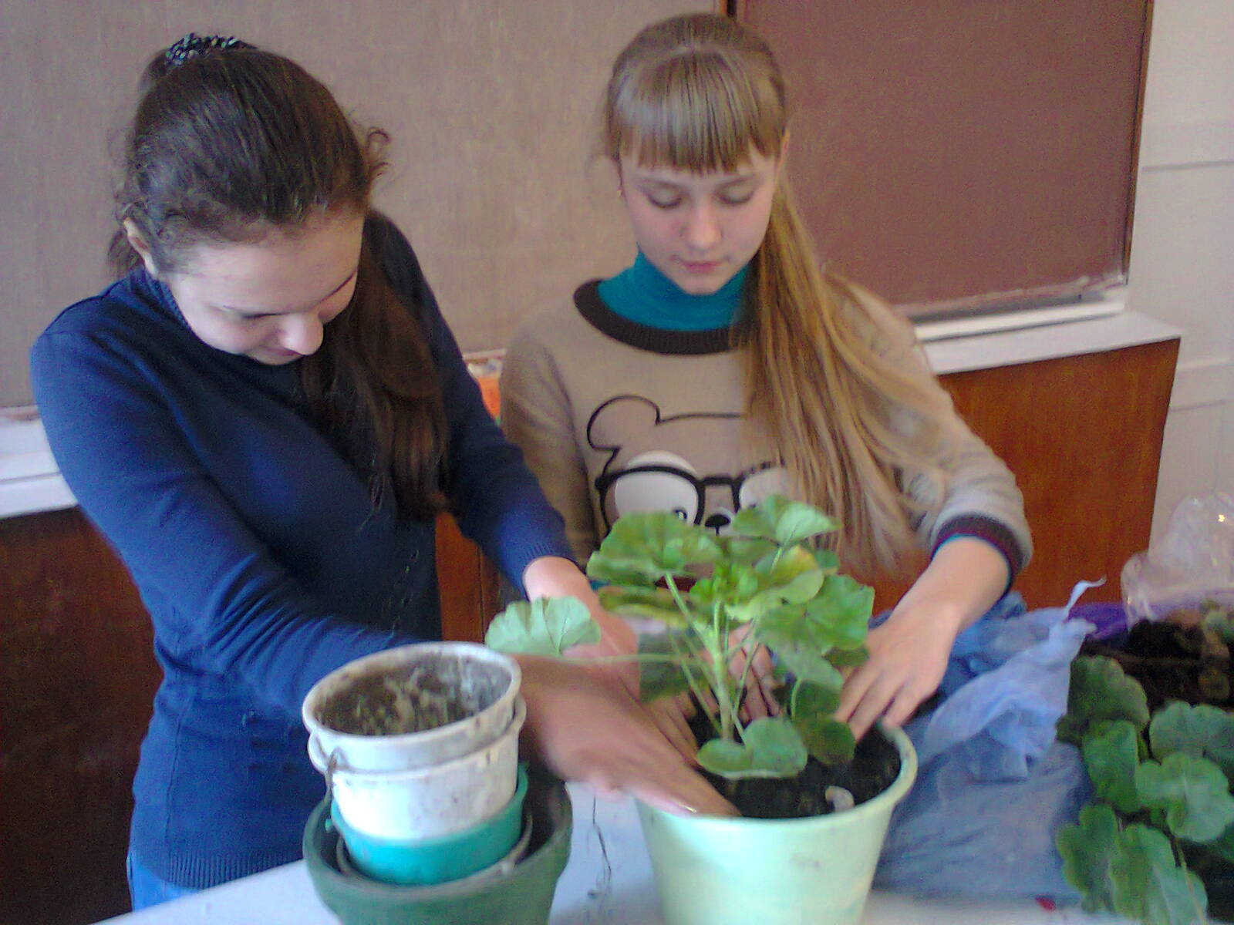
Чому це потрібно знати? в повітрі приміщень, де ми живемо, працюємо, вчимось або проводимо багато часу є величезна кількість різноманітних мікроорганізмів. Деякі з них можуть викликати захворювання у людей, що мають ослаблений імунітет, гіповітаміноз або хронічне переохолодження. Особливо важливо це для приміщень , де тривалий час перебуває багато дітей

Slide 11
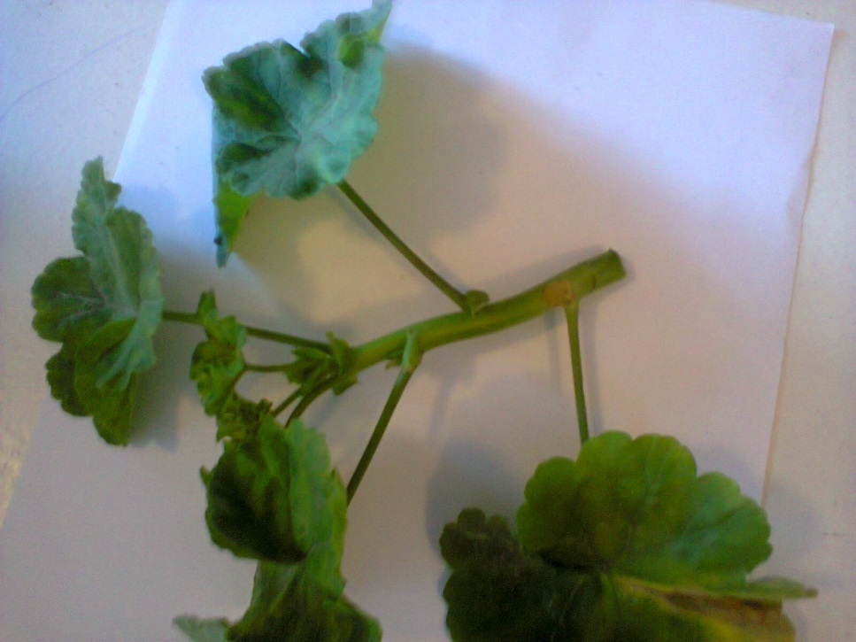
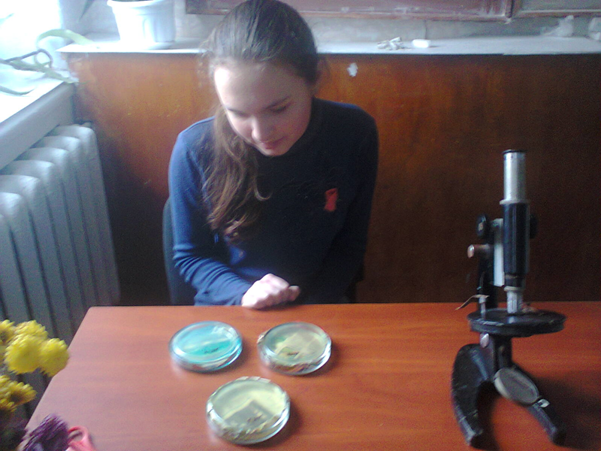
Дослід 1. При дослідженні культури сінної палички, активні форми інфузорії в кашиці листка герані виявляли негативний хемотаксис.

Slide 12
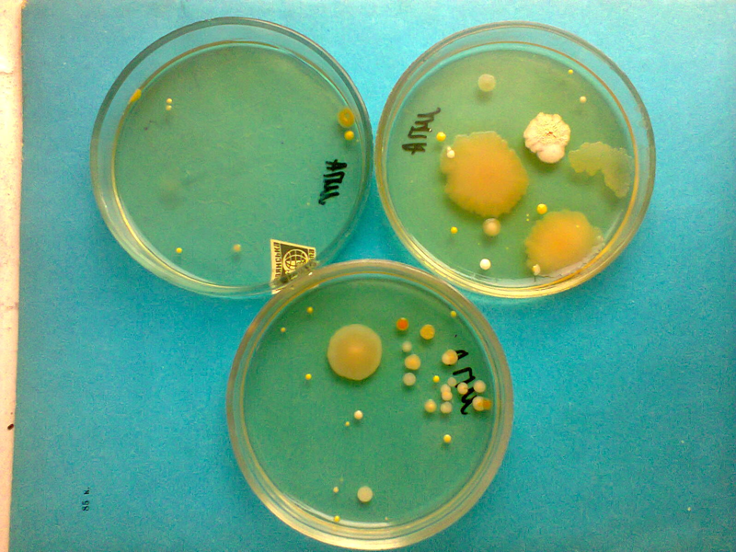
Дослід 2. Мета: порівняти кількість куо (колонії утворюючі організми) в повітрі класу в різних його частинах і під рослинами герані.

Slide 13
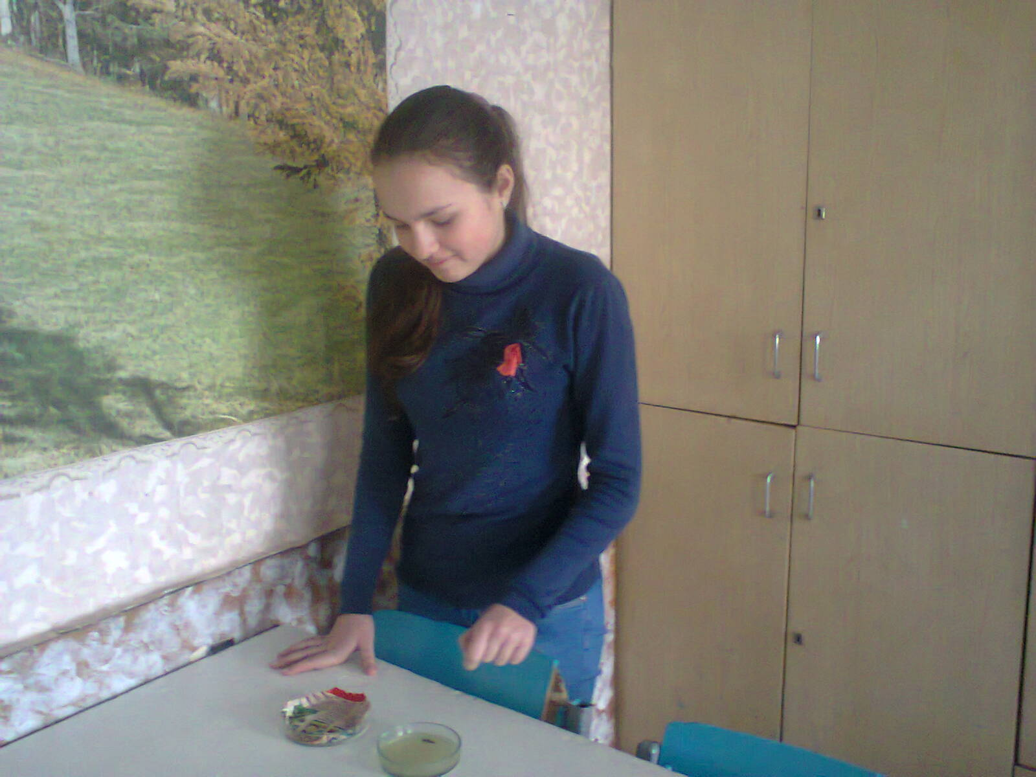
- метод Коха. Зазвичай використовують для встановлення складу мікрофлори в закритих приміщеннях. Чашки Петрі із поживним середовищем встановлюється в різних місцях і відкривають на певний час, потім інкубують і встановлюють видову приналежність мікроорганізмів.

Slide 14
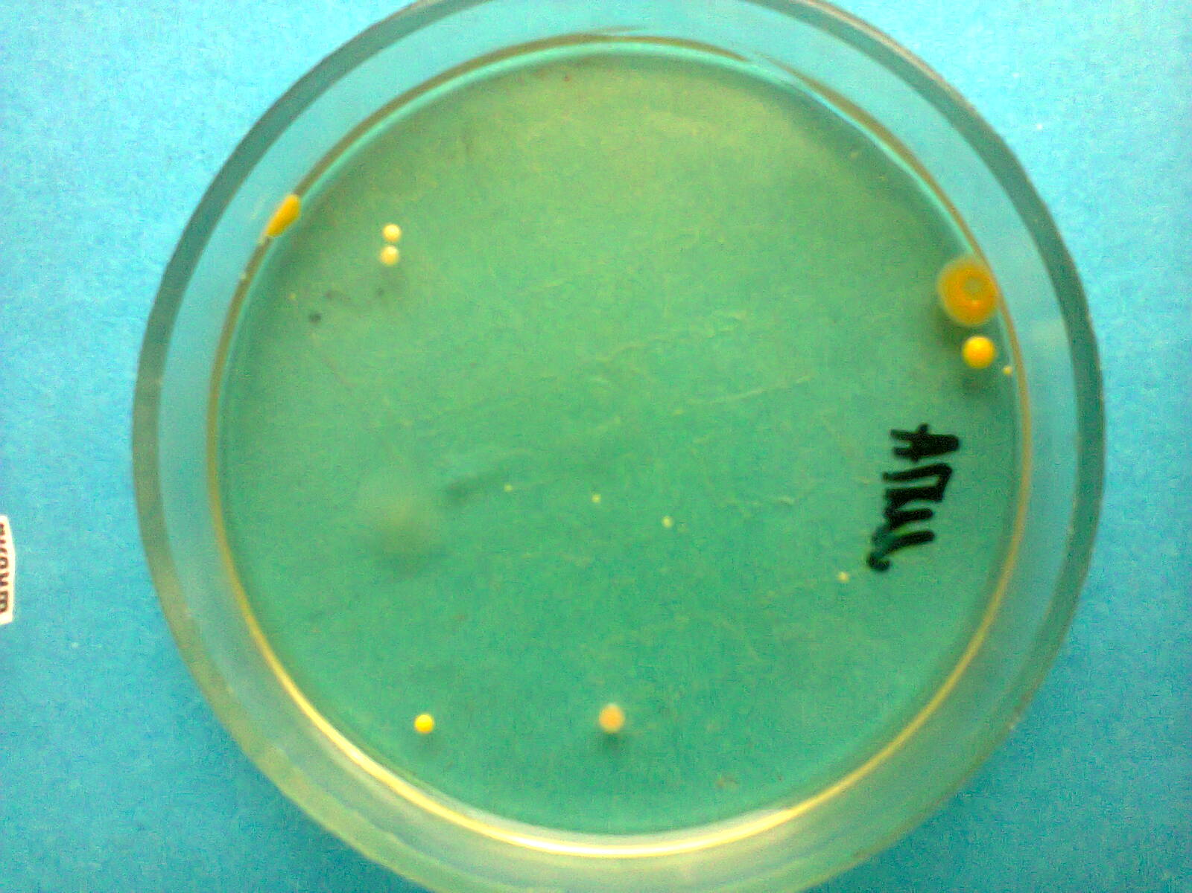
чашка Петрі №1 розміщена під рослинами герані. На поживному середовищі виявлено лише 11 колоній мікроорганізмів. з діаметром - 1, 5мм-5, 3 мм-4, 5мм-1, 10мм-1

Slide 15
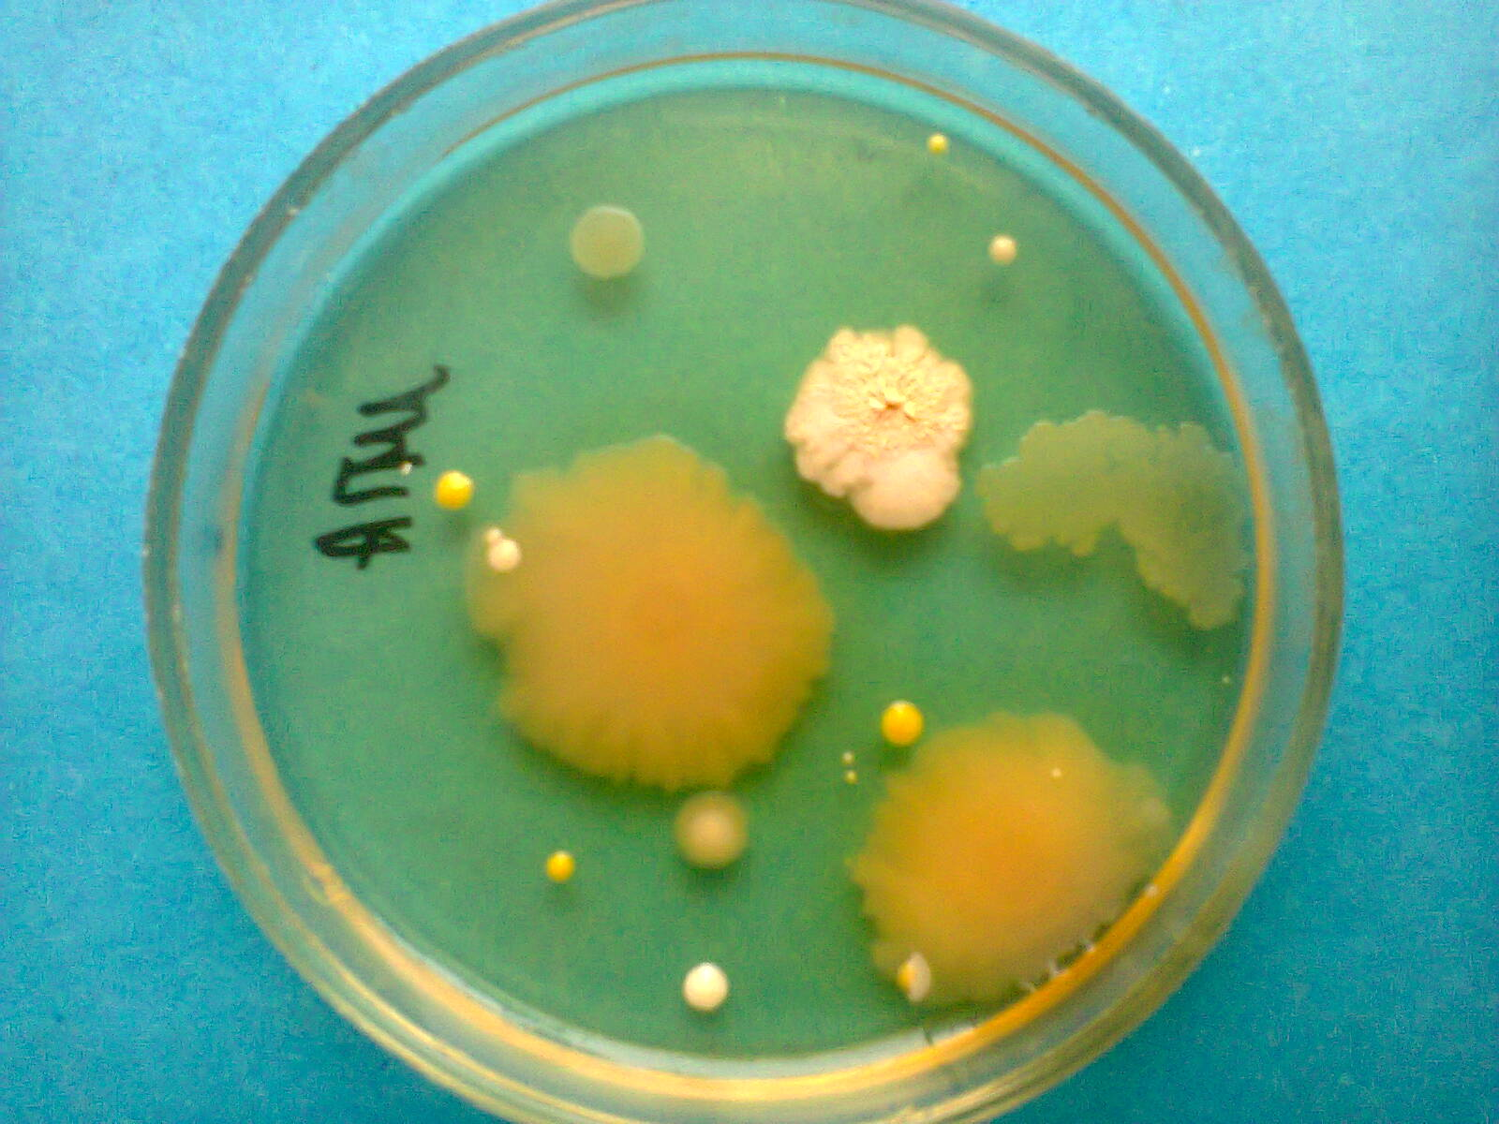
На відстані 3 метрів другий варіант в дослідженні. Маємо результат : колоній- 19 шт, діаметр 1,5мм- 5, 2,5 мм-5, 5мм-3, 8мм-2, великих -4

Slide 16
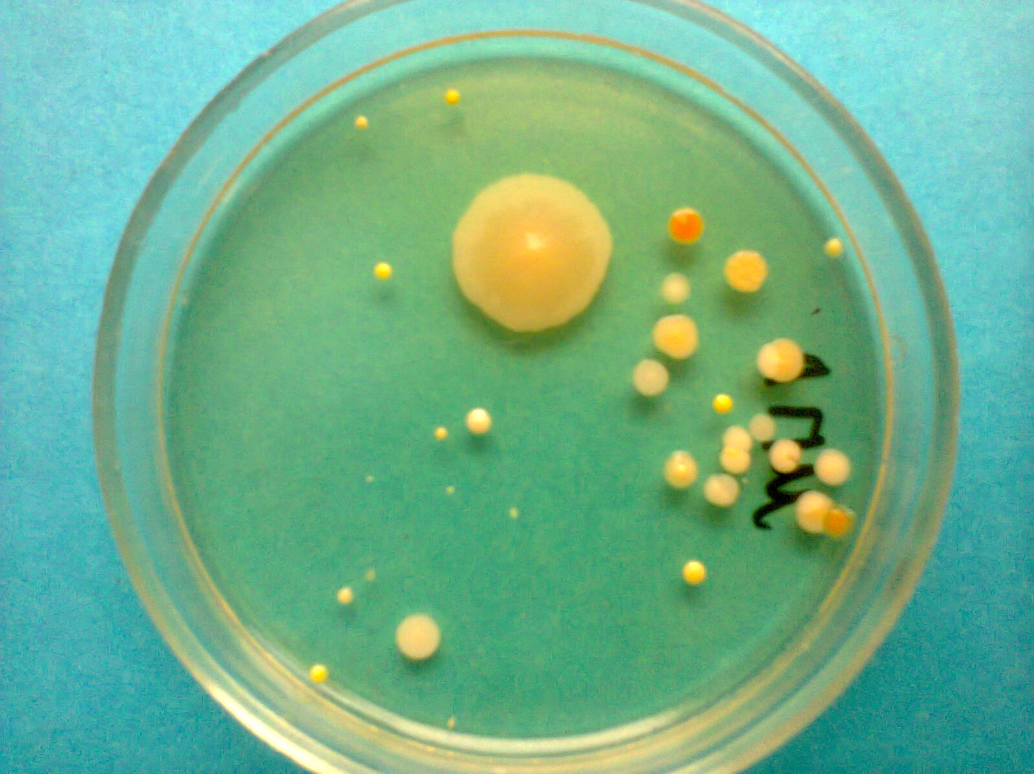
На відстані 6 метрів третій варіант в дослідженні. Маємо результат : колоній- 29 шт, діаметр 1,3 мм-7, 2,5мм – 7, 6мм-11, 10мм-4, велика -1

Slide 17
Результати досліду. В чашці Петрі №1, яка була розміщена під рослинами герані, колоній мікроорганізмів втричі менше, ніж у віддаленій частині класу. На поживному середовищі зовсім відсутні колонії грибків, різноманітність колоній коків менша, ніж в інших чашках. Висновок: біологічно активні речовини герані обмежують поширення мікроорганізмів повітря, очищують його.

Slide 18
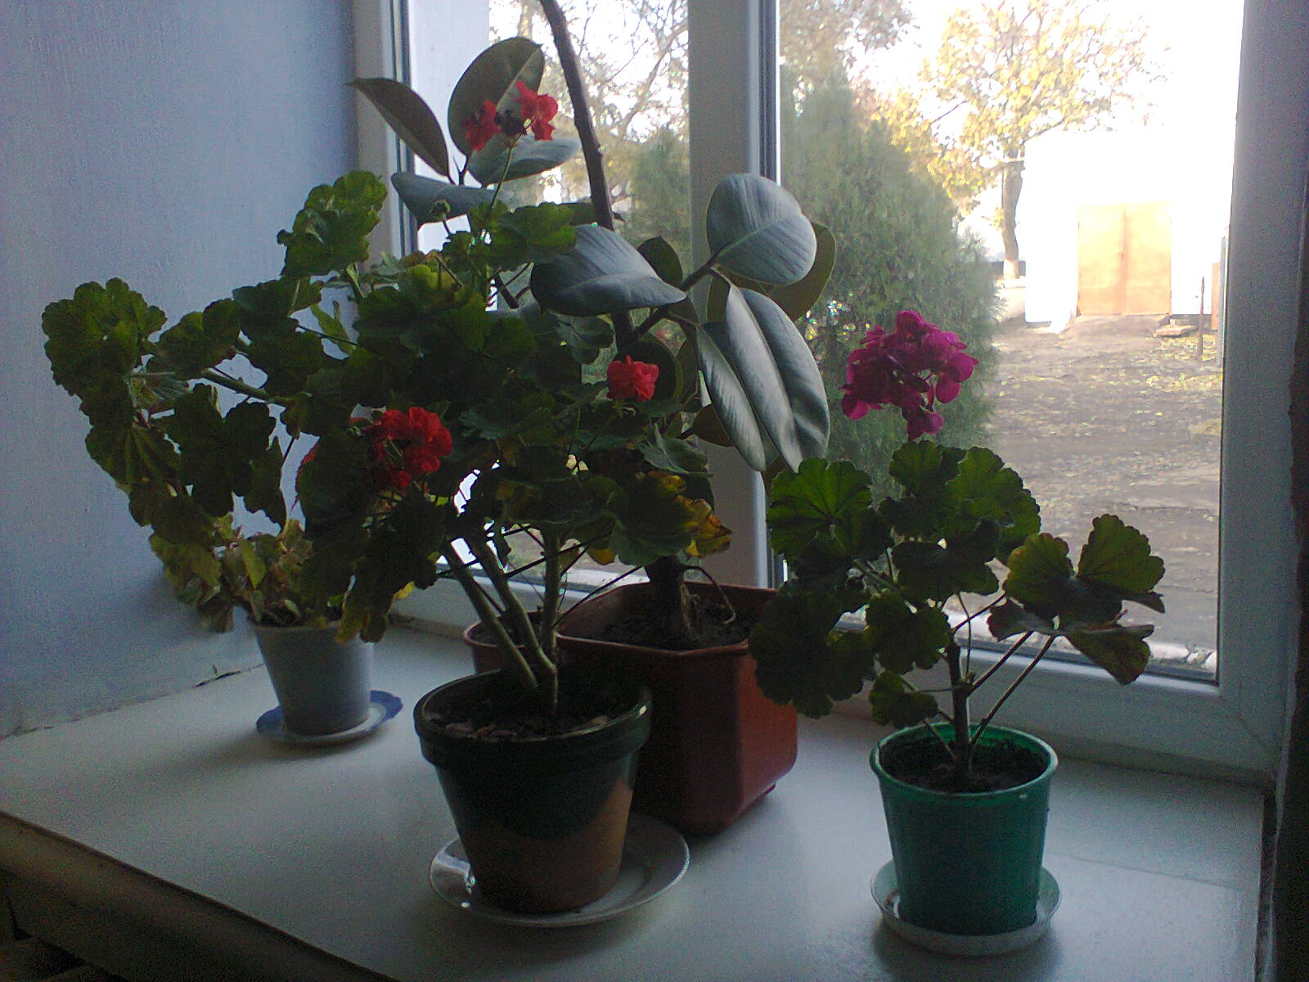
висновки: використання фітонцидних рослин є найкращий варіант для очищення повітря в закритих приміщеннях. Таких рослин є досить багато: каланхое, пеларгонія(герань), бегонія, гібіскус, плющ і т .п. Саме ці рослини можуть стати серйозною перепоною поширення захворювань.

Slide 19
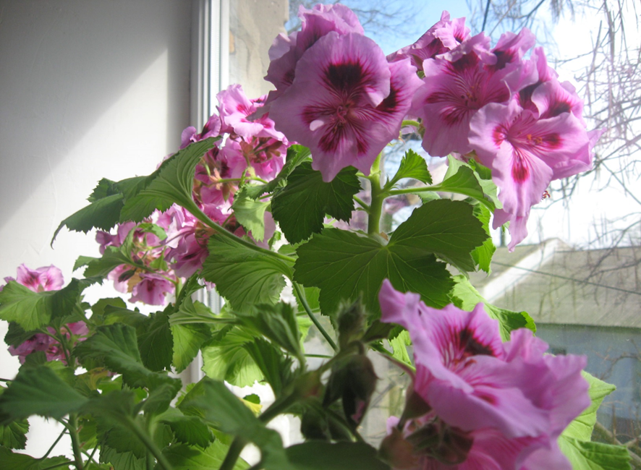
Дякую за увагу.

